Slide 1


多模型台风轨迹预测的实现与对比
唐治江 陈奕名 李 穆
王潇颖 薛雨朦 李羽霄

Slide 2

目录
CONTENTS
问题背景与数据处理
建模求解
MLP神经网络
SVR
RNN
LSTM及其变体
随机森林修正
模型对比与总结

Slide 3

一
问题背景与数据处理

Slide 4
一、问题背景与数据处理
问题背景
背景
台风是热带气旋的一种，通常由低气压区形成，伴随着强风和暴雨等恶劣天气条件。台风对沿海地区和岛屿国家造成严重破坏，可能导致人员伤亡和财产损失。
对于台风轨迹的预测能帮助沿海地区或岛屿国家提前预警，有助于降低台风造成的经济损失，保活人民的生命财产。
数据集介绍
CMA热带气旋最佳路径数据集提供1949以来年西北太平洋海域热带气旋每6小时的位置和强度。
我们使用2000-2015年间的台风数据集作为训练集，预测2016-2020年的台风信息。

Slide 5
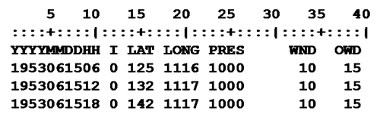
一、问题背景与数据处理
数据集介绍
数据集介绍
数据集为每6小时一次的观测数据
数据包括台风的基础数据（名字，国际编号等），还包括以下5个序列特征：
记录时间
强度标记
纬度
经度
中心低气压
2分钟平均近中心最大风速

Slide 6
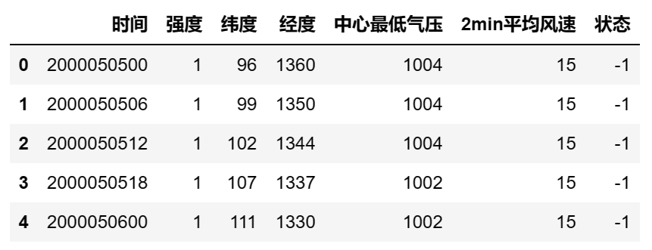
一、问题背景与数据处理
数据集分析
数据集介绍
训练集中总共有 436 个台风， 12839 条台风数据
测试集中总共有 152 个台风， 4539 条台风数据

Slide 7
一、问题背景与数据处理
数据集分析
轨迹预测方法
由于台风预测需要时效性，选取训练时间步长为一天（24h）的数据，预测未来6h、24h、48h、72h的台风轨迹，与真实经纬度进行对比，计算出预测的RMSE。其中24h、48h、72h的结果通过前序预测结果迭代得到。
考虑以下问题
不同特征对模型的影响？哪些是重要特征？（试验1）
模型训练，使用不定长序列的数据好，还是固定长度的数据好？（试验2）
如果固定长度后，该固定多长的窗口最好？（试验3）
如果在数据集中加入噪音，是否会增强模型的鲁棒性？（试验4）

Slide 8
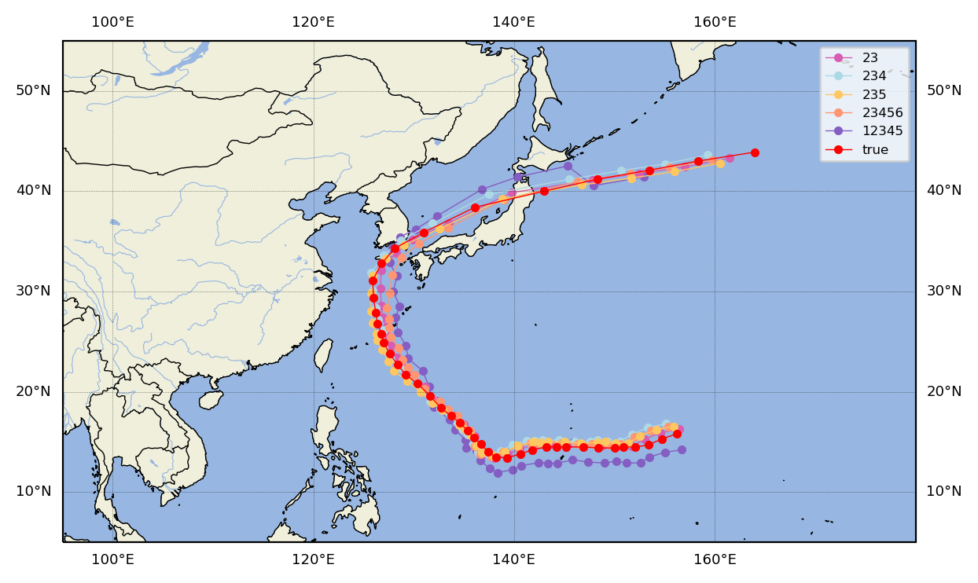
一、问题背景与数据处理
试验
试验1
不同特征对模型的影响？哪些是重要特征？（试验1）
训练六种不同的特征如下：
1—强度标记 2—纬度 3—经度 4—中心最低气压 5—2分钟平均风速 6—状态
选取其不同特征对应的RMSE如图所示：
RMSE | 特征
2345 | 0.779
235 | 0.839
23 | 0.867
234 | 0.938
23456 | 0.839
12345 | 0.980

Slide 9
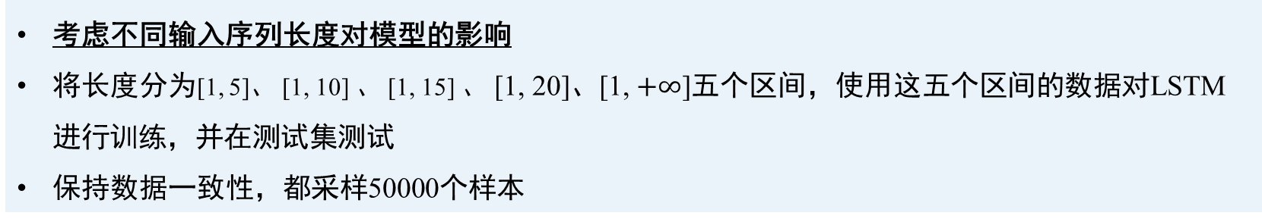
一、问题背景与数据处理
试验
试验2
考虑不同输入序列长度对模型的影响
将长度分为[1, 5]、 [1, 10] 、 [1, 15] 、 [1, 20]、[1, $+∞$]五个区间，使用这五个区间的数据对LSTM进行训练，并在测试集测试
保持数据一致性，都采样50000个样本
输入序列长度 | 1 | 2 | 3 | …… | 83 | 84 | 85
数据量 | 12403 | 11967 | 11531 |  | 3 | 2 | 1
训练集中不同输入序列长度下的数据量

Slide 10
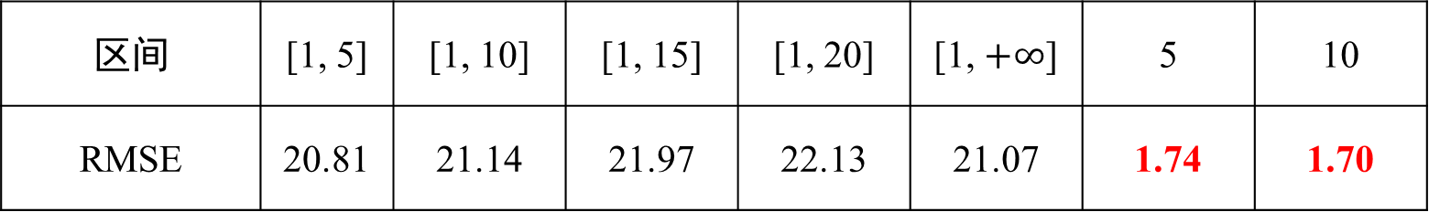
一、问题背景与数据处理
试验
试验2结果
Epoch为100，学习率0.001，Batch Size等于20000，使用MSE损失
固定窗口要远远优于序列不定长
区间 | [1, 5] | [1, 10] | [1, 15] | [1, 20] | [1, $+∞$] | 5 | 10
RMSE | 20.81 | 21.14 | 21.97 | 22.13 | 21.07 | 1.74 | 1.70
试验2结论
这可能是由于不定长的数据复杂度较大，LSTM较难学习
固定窗口后可以给模型提供先验，使得模型拟合更加容易

Slide 11
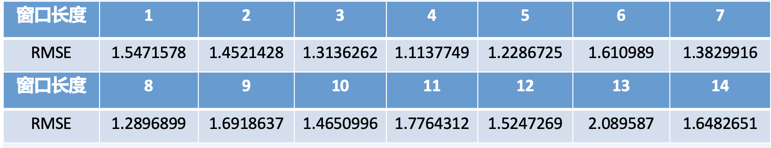
一、问题背景与数据处理
试验
试验3
如果固定长度后，该固定多长的窗口最好？（试验3）
为找到最佳预测的窗口长度，在这里分别设置窗口长度为1～20进行训练，把每个台风的数据单独放入，将一些不够长的、未达到需要的窗口长度的台风剔除。
其不同窗口对应的RMSE如下表所示：

Slide 12
一、问题背景与数据处理
试验
试验4
如果在数据集中加入噪音，是否会增强模型的鲁棒性？（试验4）
通过混合台风数据来增加数据噪音，探究两类数据训练模型的效果
 | 混合 | 非混合
1窗口 | 4.18 | 3.32
5窗口 | 2.38 | 1.55
10窗口 | 2.73 | 2.01

Slide 13
二
建模求解

Slide 14
2.1
MLP

Slide 15
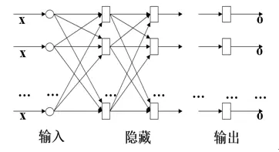
二、建模求解
BP神经网络
介绍
BP神经网络介绍
BP神经网络是一种多层的前馈神经网络
其主要的特点是：信号是前向传播的，而误差是反向传播的。

Slide 16
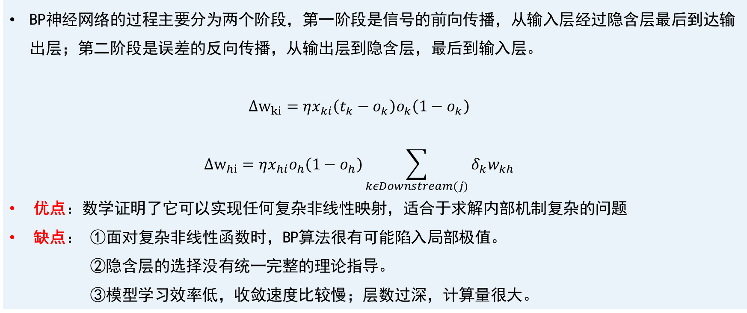
二、建模求解
BP神经网络
原理及优缺点
原理及优缺点
BP神经网络的过程主要分为两个阶段，第一阶段是信号的前向传播，从输入层经过隐含层最后到达输出层；第二阶段是误差的反向传播，从输出层到隐含层，最后到输入层。
$$∆w_{ki}=ηx_{ki}\left(t_{k}−o_{k}\right)o_{k}\left(1−o_{k}\right)$$
$$∆w_{hi}=ηx_{hi}o_{h}\left(1−o_{h}\right)\sum_{kεDownstream(j)}{δ_{k}w_{kh}}$$
优点：数学证明了它可以实现任何复杂非线性映射，适合于求解内部机制复杂的问题
缺点： ①面对复杂非线性函数时，BP算法很有可能陷入局部极值。
②隐含层的选择没有统一完整的理论指导。
③模型学习效率低，收敛速度比较慢；层数过深，计算量很大。

Slide 17
二、建模求解
BP神经网络
模型实现
数据处理
归一化：对数据进行归一化，将数据映射到区间[0,1]内。
特征提取：设置窗口长度为L，对每个台风，用其前1到L点的特征（经纬度，风速，气压）预测第L+1次，用其2到L+1点的数据（经纬度，风速，气压）预测第L+2次，依次进行下去。
参数选择
隐含层激活函数：选用tanh函数 。
优化器：选用adam优化器，自适应地调节学习率。

Slide 18
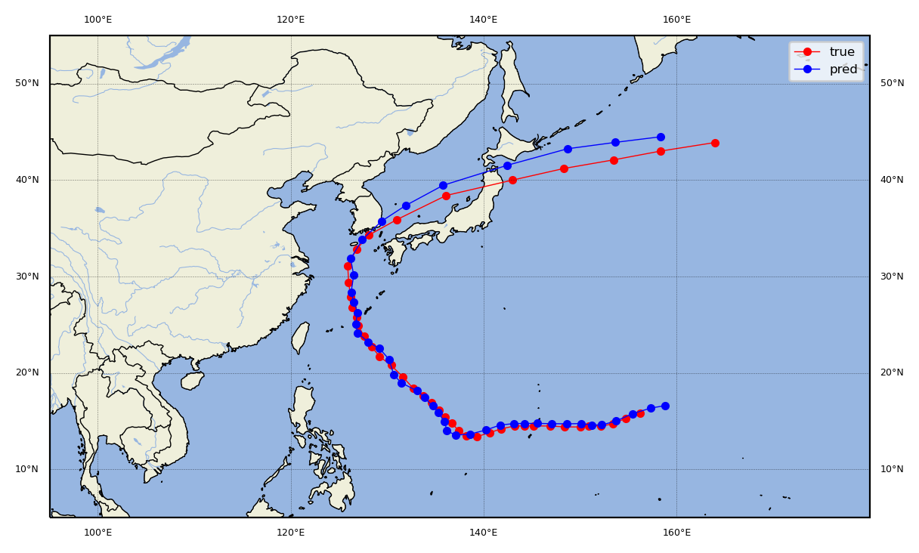
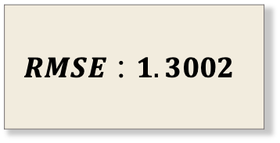
二、建模求解
BP神经网络
模型实现
$$RMSE：1.3002$$
BP台风轨迹预测效果

Slide 19
二、建模求解
BP神经网络
模型实现
模型结果
预测6h、24h、48h、72h的台风轨迹，计算出RMSE如下所示：
 | 6h | 24h | 48h | 72h
RMSE | 0.84 | 2.37 | 5.14 | 8.54
BP神经网络台风轨迹预测RMSE

Slide 20
2.2
SVR

Slide 21
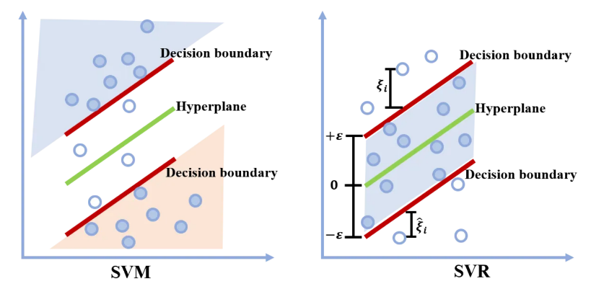
二、建模求解
SVR
原理
SVR原理
SVR全称是support vector regression，是SVM对回归问题的一种运用。在SVM中我们的目标是通过最大化间隔，找到一个分离超平面，使得绝大多数的样本点位于两个决策边界的外侧。SVR同样是考虑最大化间隔，但是考虑的是决策边界内的点，使尽可能多的样本点位于间隔内。

Slide 22
二、建模求解
SVR
原理
SVR原理
SVR模型在线性函数的两侧创造了一个“间隔带”，而这个“间隔带”的间距为ϵ（通常根据经验而给定的），对所有落入到间隔带内的样本认为是被预测正确不计算损失，只有支持向量才会对其函数模型产生影响，通过最小化总损失和最大化间隔来得出优化后的模型。

Slide 23
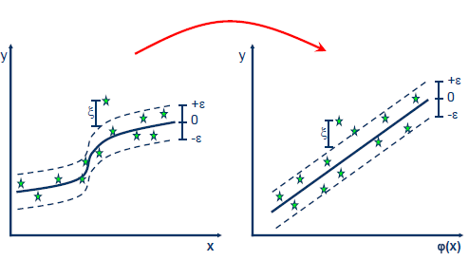
二、建模求解
SVR
原理
SVR原理
对于非线性的模型，SVR与SVM一样使用核函数映射到特征空间，然后再进行回归。

Slide 24
二、建模求解
SVR
优化目标
SVR优化目标
下面直接给出 SVR 的优化问题： 为每个样本点引入松弛变量：
同样可以使用拉格朗日乘子法得到SVR的对偶问题，利用KKT条件，得到SVR的解。

Slide 25
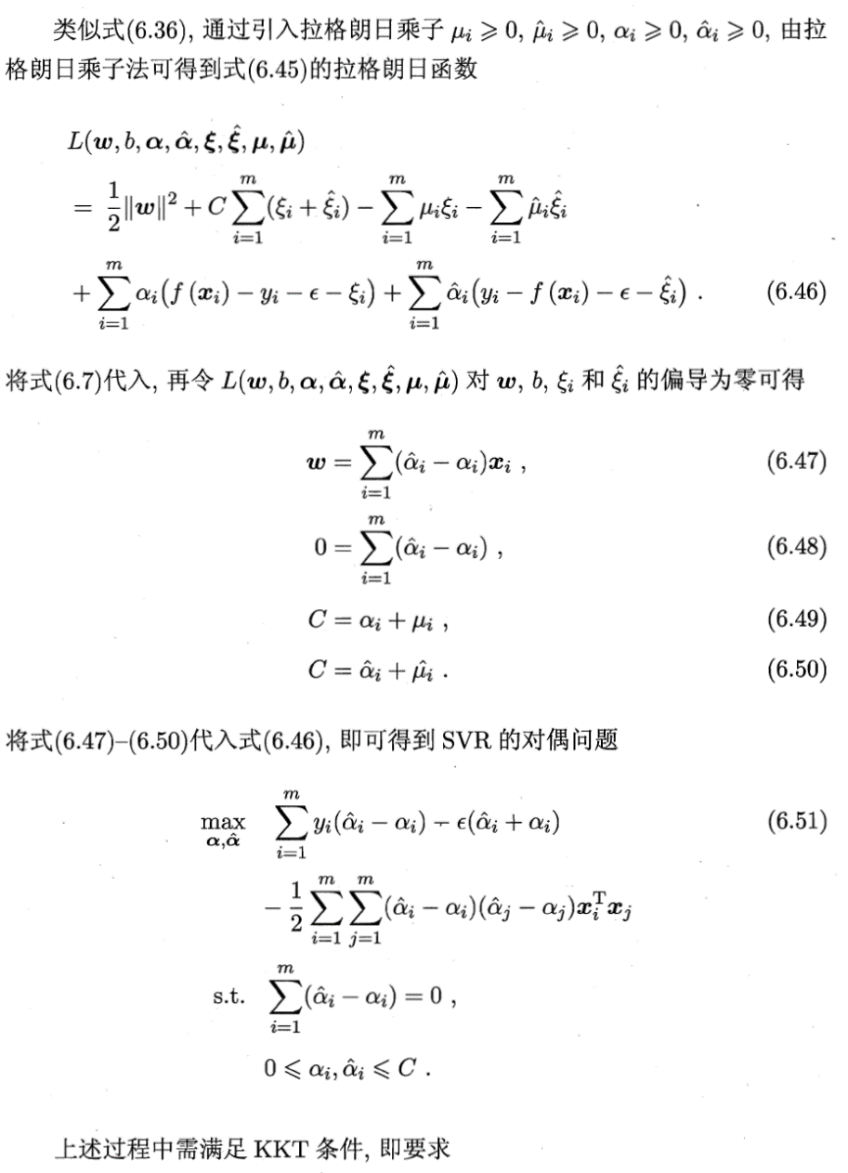
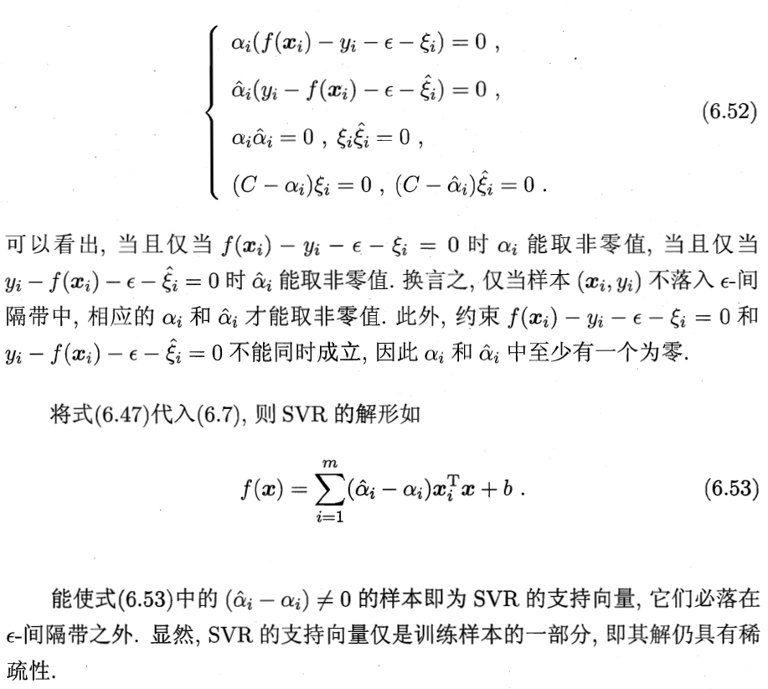
二、建模求解
SVR
优化目标

Slide 26
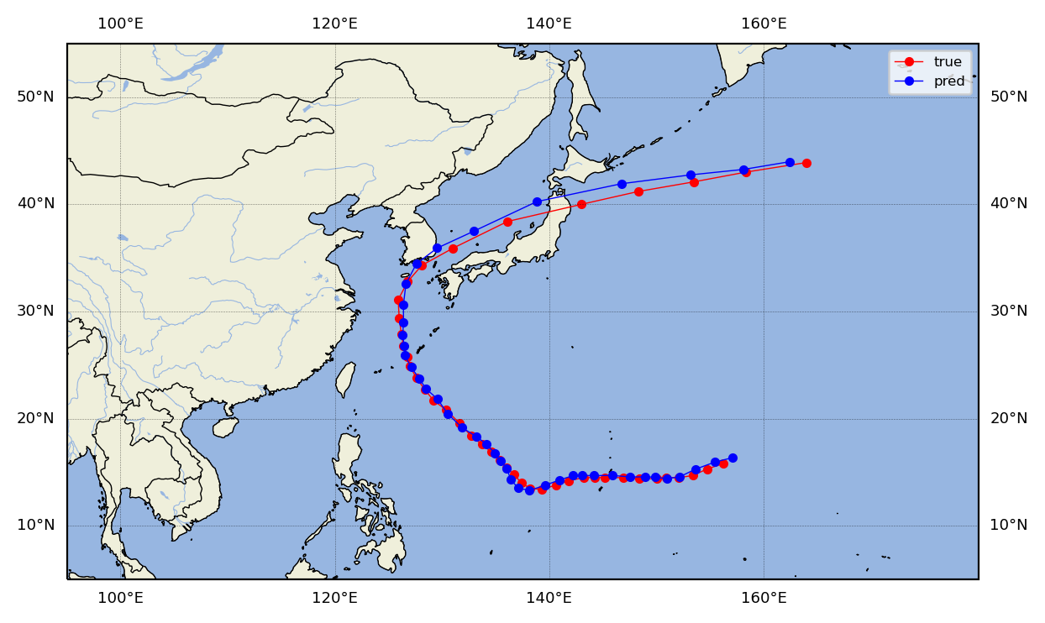
二、建模求解
SVR
模型实现
SVR预测台风轨迹
使用sklearn.svm包中的SVR函数训练SVR模型，选用径向基核函数（Radial Basis Function，RBF），并对测试集进行预测。训练参数：C=10，gamma=0.01，epsilon=0.01。
SVR台风轨迹预测效果

Slide 27
二、建模求解
SVR
模型实现
SVR预测台风轨迹
预测6h、24h、48h、72h的台风轨迹，计算出RMSE如下所示：
 | 6h | 24h | 48h | 72h
RMSE | 0.779 | 2.094 | 4.193 | 6.445
SVR台风轨迹预测RMSE

Slide 28
2.3
RNN

Slide 29
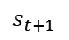
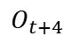
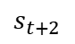
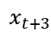
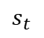
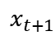
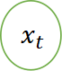
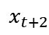
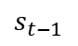
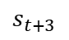
二、建模求解
RNN
介绍
RNN循环神经网络介绍
RNN是一种特殊的神经网络结构, 它是根据“人的认知是基于过往的经验和记忆”这一观点提出的. 它与CNN不同的是: 它不仅考虑前一时刻的输入,而且赋予了网络对前面的内容的一种'记忆'功能。。
输入层
O
$$O_{t+4}$$
W,U,V参数共享
V
V
按时间线展开
隐藏层
$$s_{t−1}$$
W
$$s_{t}$$
W
W
W
S
W
$$s_{t+1}$$
$$s_{t+2}$$
$$s_{t+3}$$
U
U
U
U
U
$$x_{t}$$
$$x_{t+1}$$
$$x_{t+2}$$
$$x_{t+3}$$
输出层
X

Slide 30
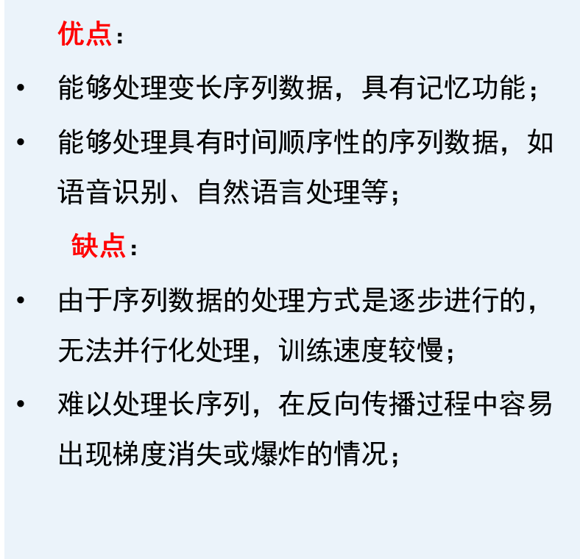
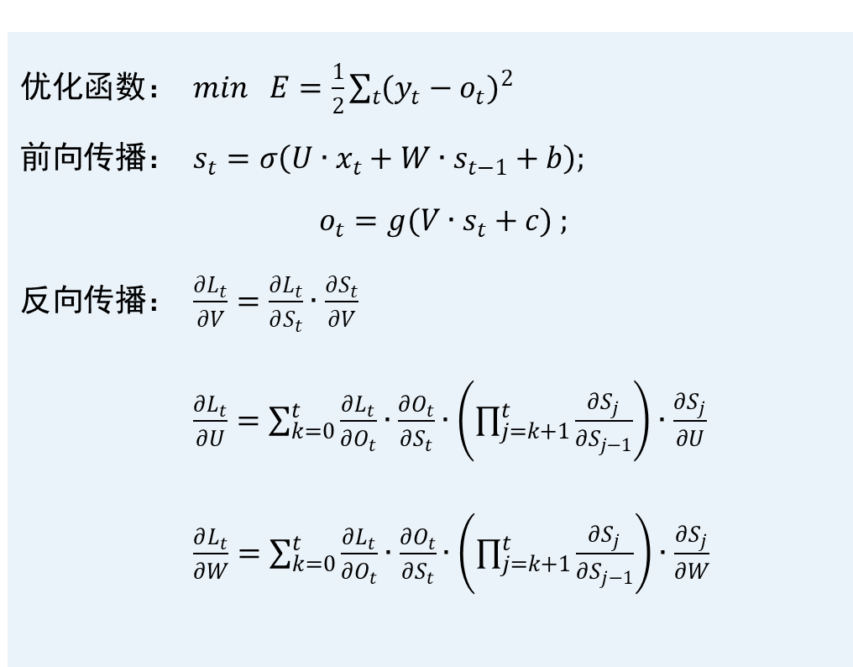
二、建模求解
RNN
介绍
RNN原理
优缺点
优化函数： $min E=\frac{1}{2}\sum_{t}{{(y_{t}−o_{t})}^{2}}$
前向传播： $s_{t}=σ\left(U∙x_{t}+W∙s_{t−1}+b\right);$
$o_{t}=g(V∙s_{t}+c) ;$
反向传播： $\frac{∂L_{t}}{∂V}=\frac{∂L_{t}}{∂S_{t}}∙\frac{∂S_{t}}{∂V}$
$\frac{∂L_{t}}{∂U}=\sum_{k=0}^{t}{\frac{∂L_{t}}{∂O_{t}}∙\frac{∂O_{t}}{∂S_{t}}∙\left(\prod_{j=k+1}^{t}{\frac{∂S_{j}}{∂S_{j−1}}}\right)∙\frac{∂S_{j}}{∂U} }$
$\frac{∂L_{t}}{∂W}=\sum_{k=0}^{t}{\frac{∂L_{t}}{∂O_{t}}∙\frac{∂O_{t}}{∂S_{t}}∙\left(\prod_{j=k+1}^{t}{\frac{∂S_{j}}{∂S_{j−1}}}\right)∙\frac{∂S_{j}}{∂W} }$
优点：
能够处理变长序列数据，具有记忆功能；
能够处理具有时间顺序性的序列数据，如语音识别、自然语言处理等；
缺点：
由于序列数据的处理方式是逐步进行的，无法并行化处理，训练速度较慢；
难以处理长序列，在反向传播过程中容易出现梯度消失或爆炸的情况；

Slide 31
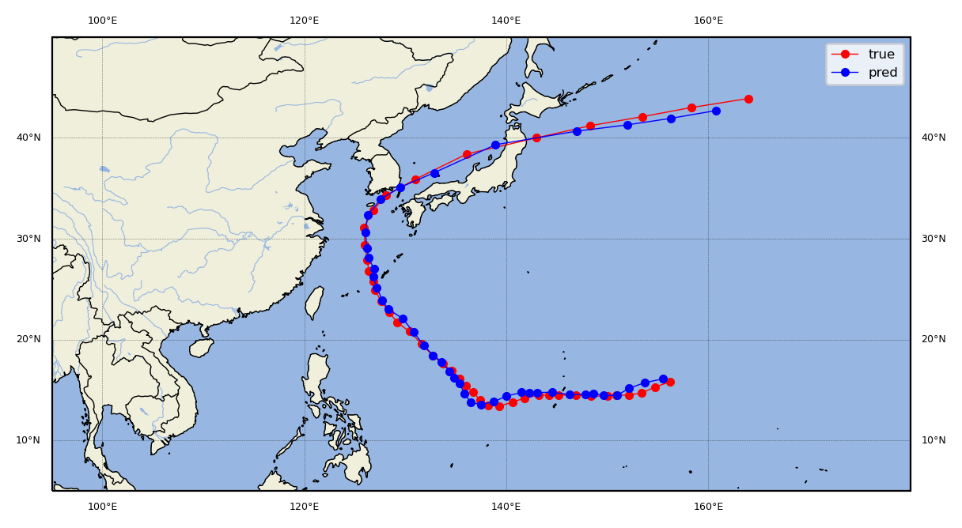
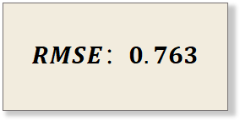
二、建模求解
RNN
介绍
$$RMSE：0.763$$
RNN台风轨迹预测效果

Slide 32
二、建模求解
RNN
介绍
RNN预测台风轨迹
利用过去24h数据预测未来6h、24h、48h、72h 的台风轨迹，计算出RMSE如下所示：
 | 6h | 24h | 48h | 72h
RMSE | 0.763 | 2.787 | 4.925 | 6.853
RNN台风轨迹预测RMSE

Slide 33
2.4
LSTM及其变体

Slide 34
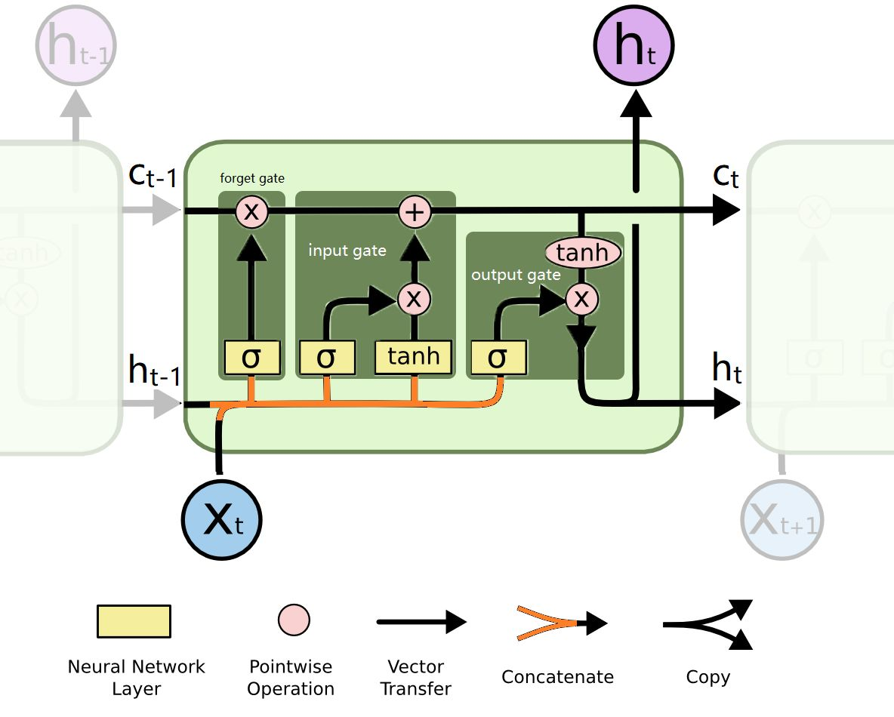
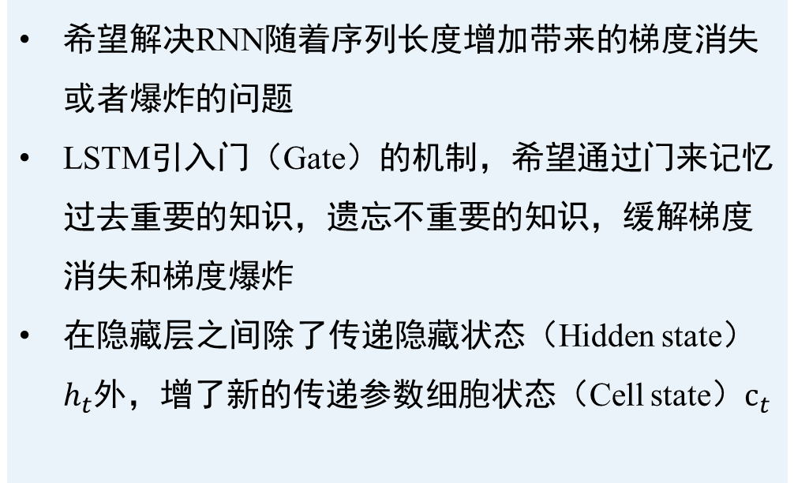
二、建模求解
LSTM及其变体
LSTM原理
LSTM原理
希望解决RNN随着序列长度增加带来的梯度消失或者爆炸的问题
LSTM引入门（Gate）的机制，希望通过门来记忆过去重要的知识，遗忘不重要的知识，缓解梯度消失和梯度爆炸
在隐藏层之间除了传递隐藏状态（Hidden state）$h_{t}$外，增了新的传递参数细胞状态（Cell state）$c_{t}$

Slide 35
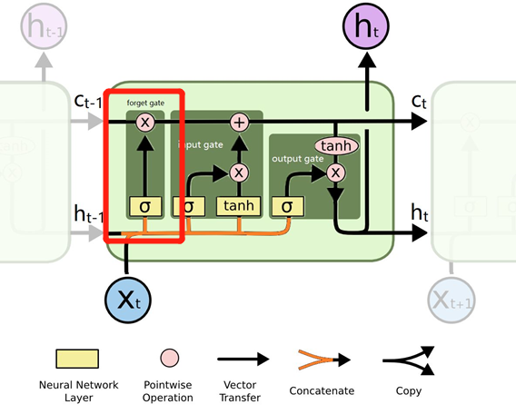
二、建模求解
LSTM及其变体
LSTM原理
遗忘门
决定要从细胞状态中删除的信息

Slide 36
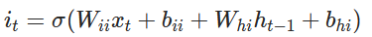
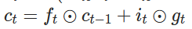
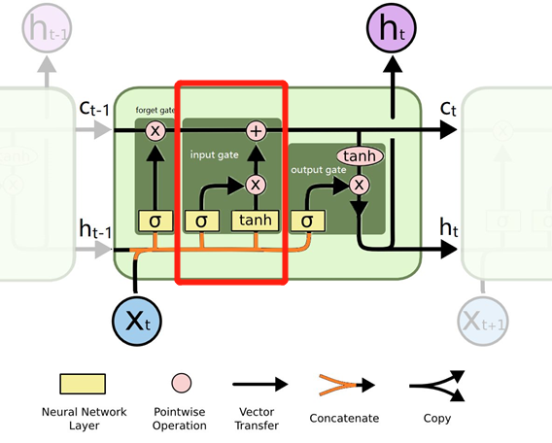
二、建模求解
LSTM及其变体
LSTM原理
输入门
控制要记忆的新信息

Slide 37
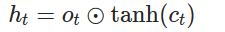
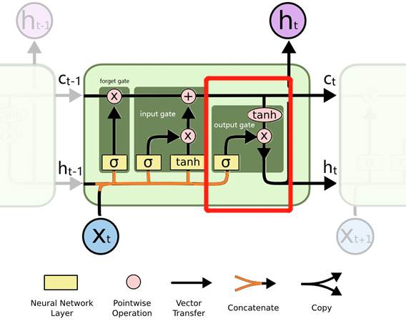
二、建模求解
LSTM及其变体
LSTM原理
输出门
利用上一时刻的隐藏状态和这一时刻的细胞状态输出下一时刻的隐藏层状态

Slide 38
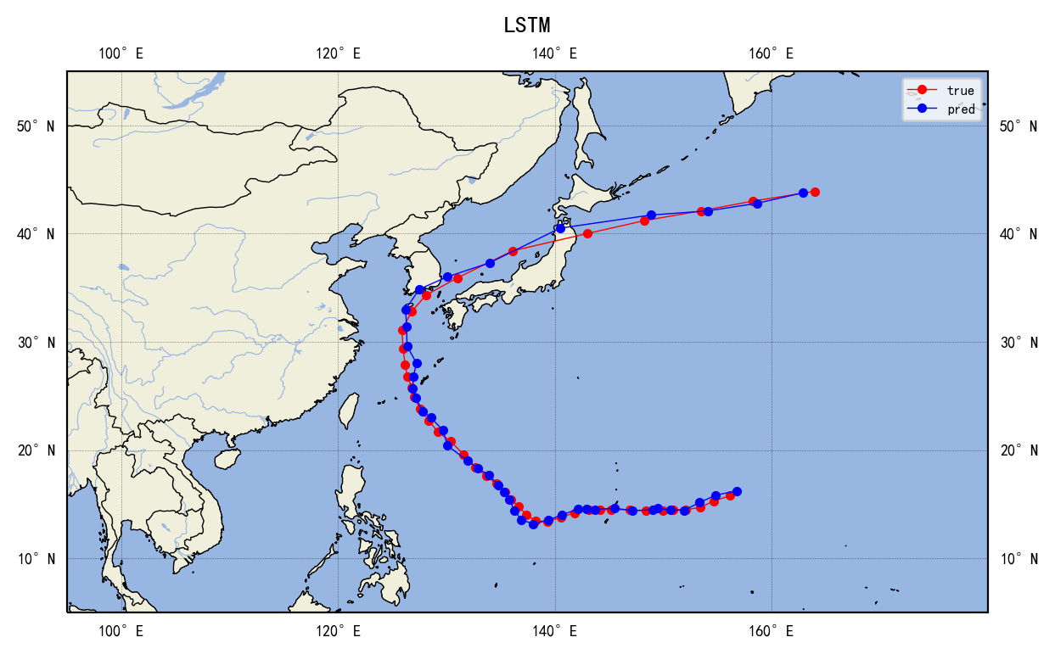
二、建模求解
LSTM及其变体
LSTM结果
LSTM结果
Epoch=5000，学习率0.001，Batch Size 15000
 | 6h | 24h | 48h | 72h
RMSE | 0.65 | 2.56 | 4.26 | 10.41

Slide 39
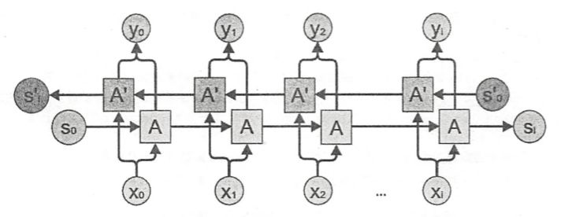
二、建模求解
LSTM及其变体
LSTM变体
双向LSTM
单向的LSTM只能依据之前时刻的时序信息来预测下一时刻的输出，但当前时刻的输出可能不仅和之前的状态有关，还可能和未来的状态有关系。
双向LSTM有两个LSTM叠加在一起组成的，输出由这两个LSTM的状态共同决定。

Slide 40

二、建模求解
LSTM及其变体
LSTM变体
双向LSTM结果
Epoch=5000，学习率0.001，Batch Size 15000
 | 6h | 24h | 48h | 72h
RMSE | 0.62 | 2.02 | 4.57 | 7.34

Slide 41
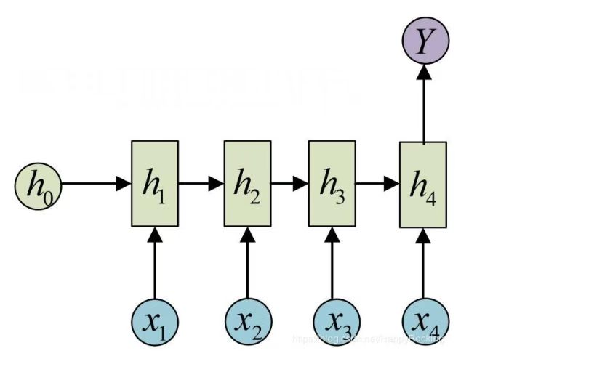
二、建模求解
LSTM及其变体
LSTM变体
Encoder-Decoder架构
编码器LSTM首先对输入序列进行编码，提取序列的高维特征
解码器LSTM将编码器得到的高维特征进行解码，并将最后一层输入MLP以获得下一个值的预测
Decoder（解码器）
Encoder（编码器）

Slide 42
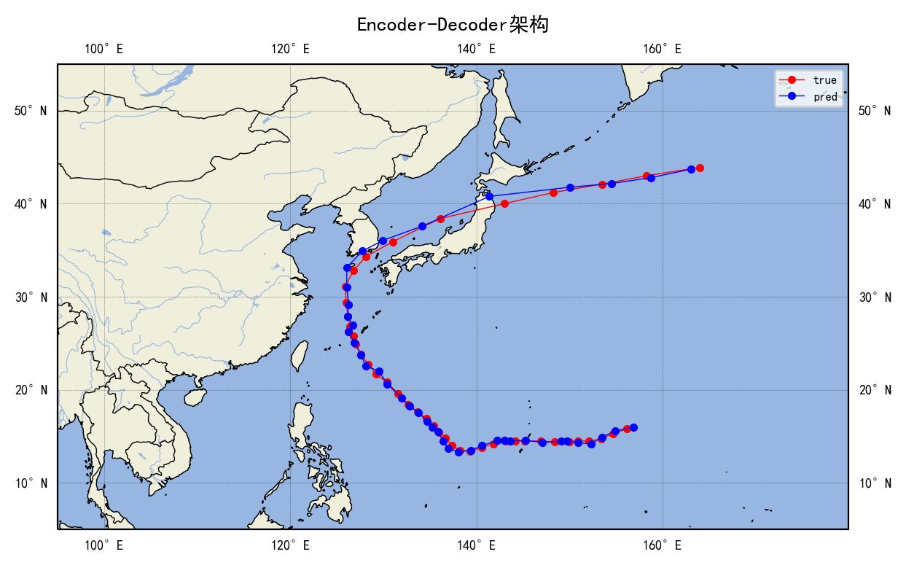
二、建模求解
LSTM及其变体
LSTM变体
Encoder-Decoder架构结果
编码器LSTM隐藏层节点数128，解码器隐藏层节点为32。MLP节点为1024
Epoch=10000，学习率0.01，使用余弦退火动态调整学习率，Batch Size 15000
 | 6h | 24h | 48h | 72h
RMSE | 0.57 | 1.91 | 4.24 | 6.38

Slide 43
二、建模求解
LSTM及其变体
其他尝试
RNN存在的缺陷
收敛速度慢，相较于MLP，只需要需要训练500轮，几乎所有的RNN都需要训练5000轮以上才能收敛。
训练速度慢，由于RNN单元的隐藏状态需要前一时刻进行计算，这导致其比正常的矩阵运算理论上慢L倍，L为序列长度。而且并行化较为困难。
过长的序列容易导致梯度爆炸或者梯度消失。虽然LSTM基于朴素RNN做了改进，一定程度缓解了长序列的梯度爆炸或消失的问题，但由于其循环机制的存在，梯度消失或爆炸始终存在。

Slide 44
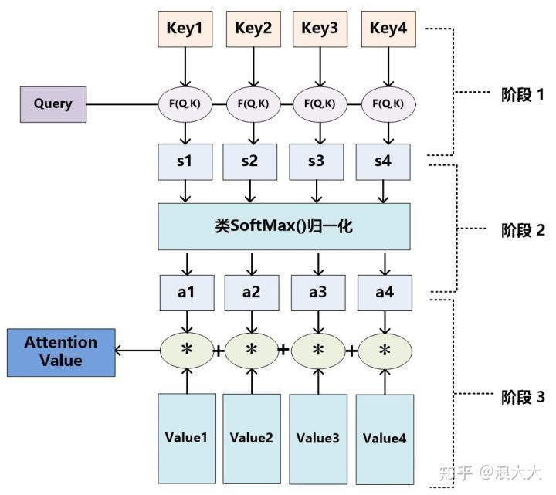
二、建模求解
LSTM及其变体
其他尝试
注意力机制

Slide 45
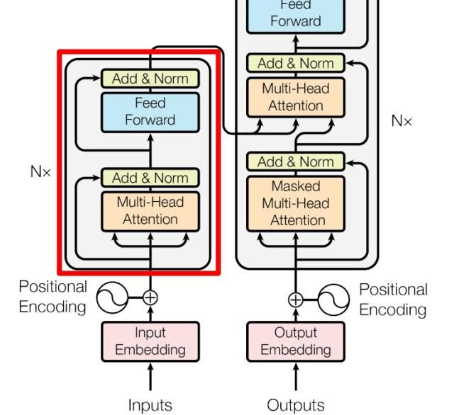
二、建模求解
LSTM及其变体
其他尝试
Transformer
Transformer是注意力机制在序列数据应用的集大成者
针对本数据，我们利用Transformer的编码器来进行台风轨迹预测

Slide 46
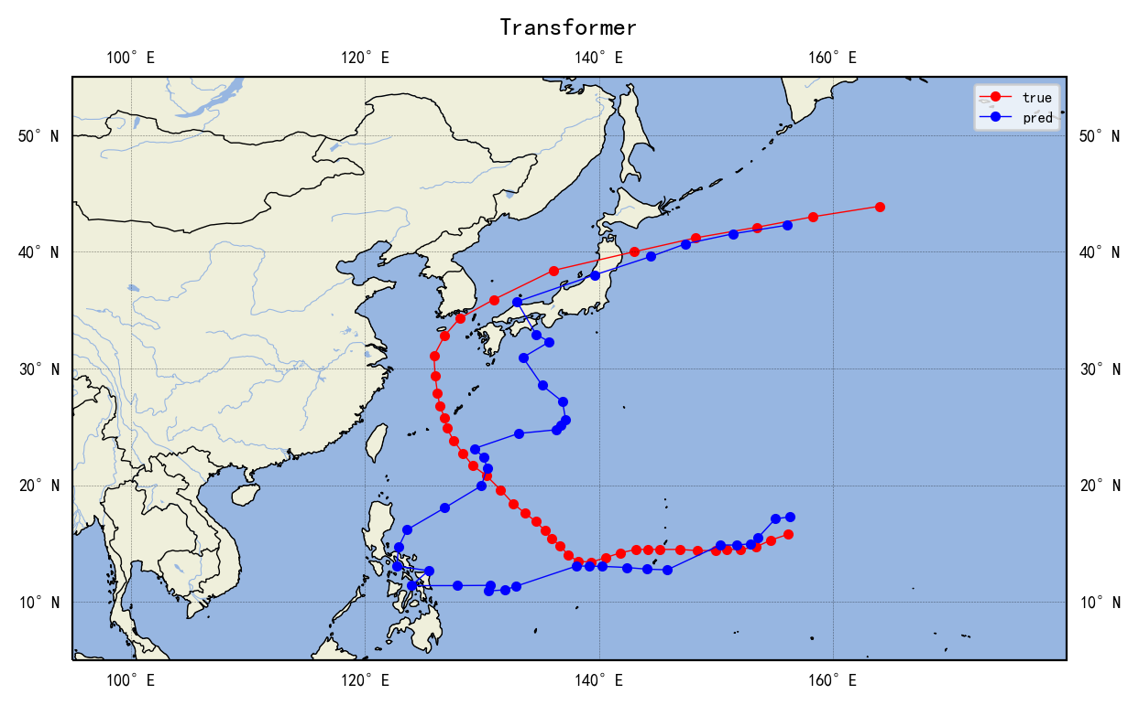
二、建模求解
LSTM及其变体
其他尝试
Transformer结果
使用两层自注意力层，每层4个自注意力头，每个头有128个隐藏节点
Epoch=5000，学习率0.01，使用余弦退火动态调整学习率，Batch Size 15000
 | 6h | 24h | 48h | 72h
RMSE | 9.27 | 9.53 | 10.47 | 11.74

Slide 47
二、建模求解
LSTM及其变体
其他尝试
迭代生成的缺陷
对于预测24h、48h、72h，以上所有模型都需要进行迭代，即使用模型生成24h之前的数据，利用生成的数据迭代生成24h的预测结果。
这样迭代生成会使得结果的误差不断叠加，从而偏离原始结果。
引入参数t
引入参数t，t表示需要往后预测t个点
数据生成：取定长序列X后，t最为输入变量。标签为取X后的第t个台风数据
模型架构：尝试过很多架构，但最终结果都不佳。

Slide 48
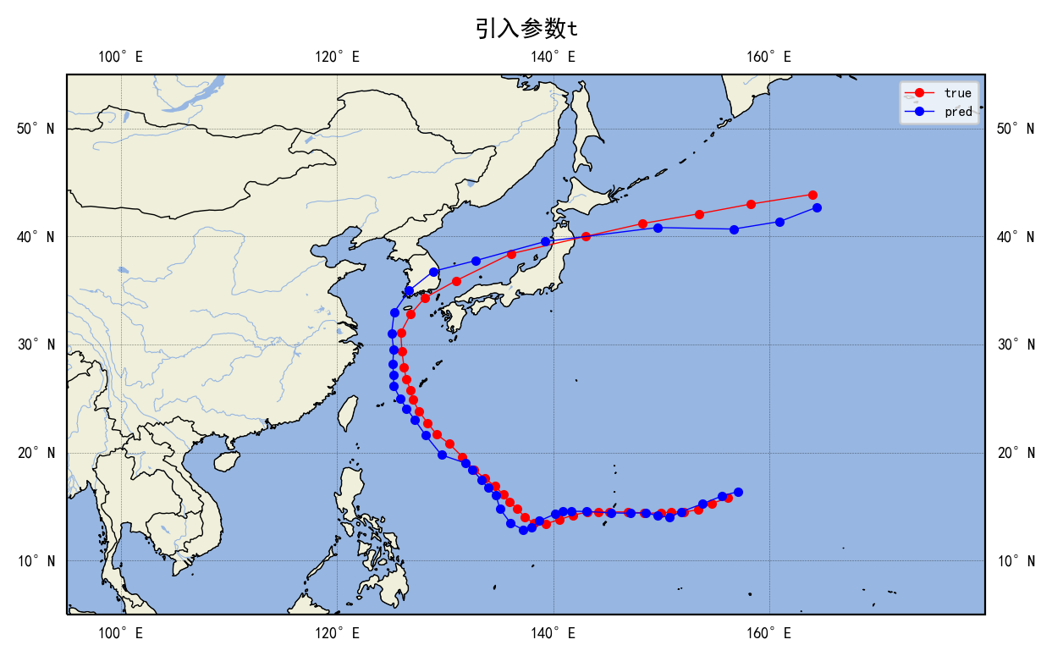
二、建模求解
LSTM及其变体
其他尝试
引入参数t后的LSTM
将t编码为128维，于LSTM最后一单元的输入相加后投入MLP
Epoch=2000，学习率0.01，使用余弦退火动态调整学习率，Batch Size 15000
 | 6h | 24h | 48h | 72h
RMSE | 1.38 | 3.22 | 6.12 | 8.85

Slide 49
2.6
随机森林修正

Slide 50
二、建模求解
随机森林修正
模型背景
模型背景
随机森林回归是一种基于集成学习的算法，它通过构建多个决策树并将它们的预测结果进行集成来进行回归任务。在随机森林中，每棵决策树都是独立并在随机选择的子样本上进行训练的，这样可以有效地减少过拟合的风险。随机森林通过将多个决策树的预测结果进行平均或加权平均，从而得到最终的回归结果。
优点：
能够处理高维数据和大规模数据集。
具有较好的泛化性能，能够有效地减少过拟合的风险。
对于非线性关系的数据，具有较强的拟合能力。
缺点：
训练时间较长：随机森林需要构建多棵树并进行集成
内存消耗较大：森林需要存储多棵树的信息

Slide 51
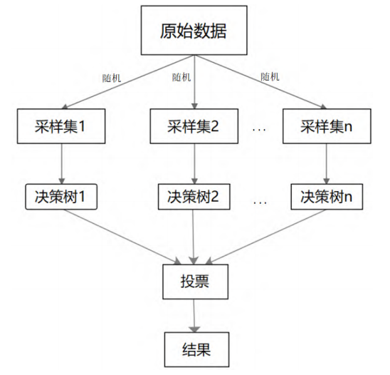
二、建模求解
随机森林修正
模型背景
模型背景
随机森林订正模型的构建和优化基于Python语言的sklearn类库实现：
（1）有放回的随机抽取样本数据，形成新样本集，且大小与原始样本集保持一致。
（2）无放回随机抽取特征。假设特征数为m，则中随机抽取无重复的 n个特征，作为该决策树的输入特征。
优点：
随机森林在不剪枝的情况下不容易出现过拟合现象

Slide 52
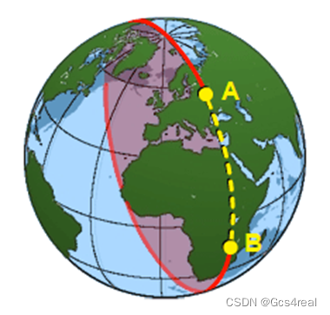
二、建模求解
随机森林修正
数据处理
数据处理
选取MLP神经网络模型预报数据和实况数据（经纬度路径、中心 气压、最大风速），预报数据作为模型的输入，实况数据作为真值标签数据。训练集：测试集=3:1。
球面距离
半正矢公式：已知地球上的两个点A和B ，现在我们想知道这两点之间的最短距离。地球可以近似看作为一个球体，那么AB间的最短距离就是过AB两点的大圆圆弧。

Slide 53
二、建模求解
随机森林修正
特征选择
特征选择
在原有的数据上，我们可以增加一些时间特征：年、月、等
根据随机森林模型返回的特征重要性排序，最大风速和经度的特征比较重要，而我们构造的几个时间相关的特征重要性都比较低。
最大风速
“特征重要性”排序： 经度
纬度
中心气压
月份
时刻

Slide 54
二、建模求解
随机森林修正
修正结果
5.3.1 总体修正结果
在测试集上我们得到随机森林修正结果如下：
台风路径预测误差降低了 ：36.2%
台风中心气压预测误差降低了 ：52.1%
最大风速预测误差降低了 ：50.3%
个别台风修正结果
台风“蝴蝶”预测修正结果：
· 台风路径预测误差降低了 ：49.84%
· 台风中心气压预测误差降低了 ：69.28%
· 最大风速预测误差降低了 ：68.27%

Slide 55
二、建模求解
随机森林修正
参考文献
参考文献
[1] 李韬,王磊,李月英,石美亮.基于随机森林的EC气温预报订正研究[J].农业灾害研究,2022,12(06):95-97.
[2] 陈有龙,宁雨珂,唐荣年,谢小峰.基于时空独立的随机森林模型对海南热带气温数值预报的订正[J].海南大学学报(自然科学版),2020,38(04):356-364.DOI:10.15886/j.cnki.hdxbzkb.2020.0049
[3] 一种基于随机森林的轨道预测精度改进方法
[4] 贺琪,刘东旭,宋巍,黄冬梅,杜艳玲.基于双注意力机制的台风轨迹预测模型[J].海洋通报,2021,40(04):387-395.

Slide 56
三
模型对比与总结

Slide 57
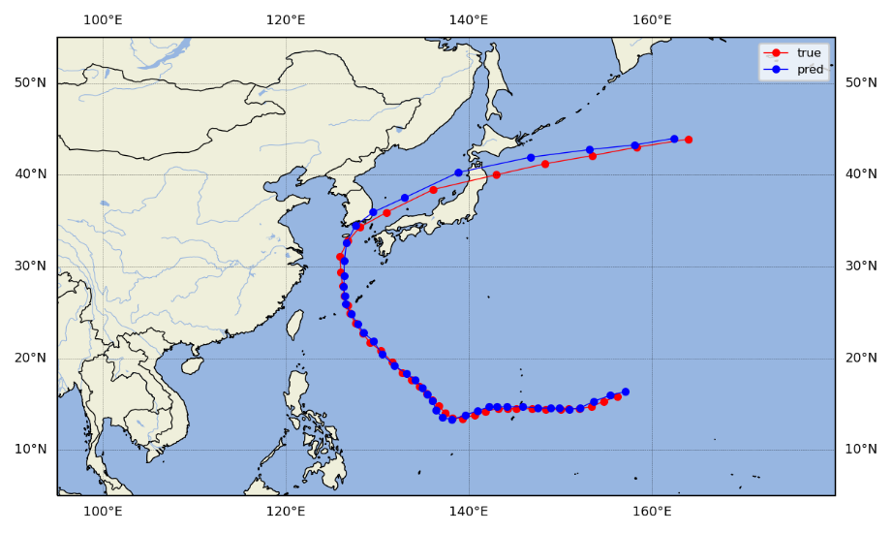
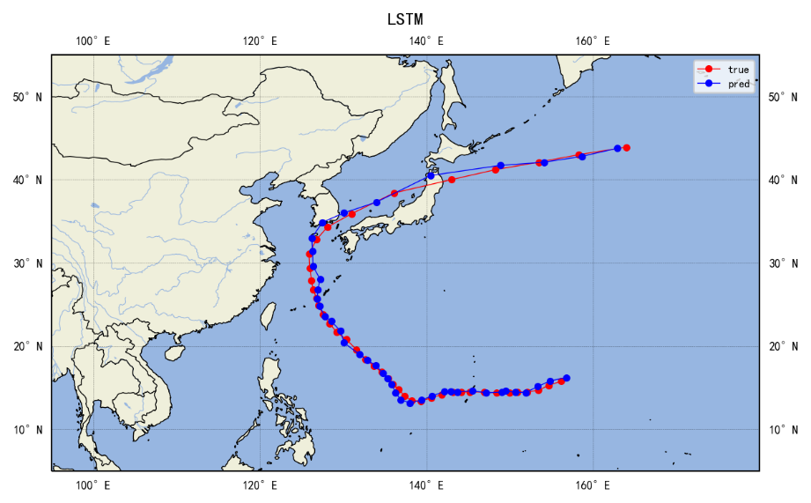
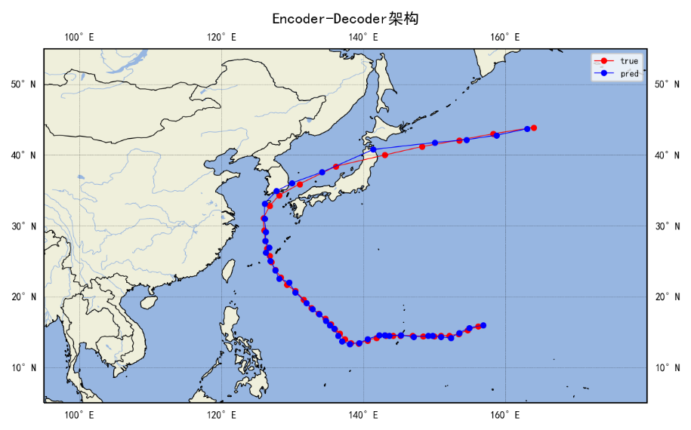

三、模型对比与总结
模型台风轨迹预测图汇总
BP
SVR
RNN
LSTM
Encoder-Decoder
LSTM-t

Slide 58
三、模型对比与总结
台风轨迹预测 6h、24h、48h、72h RMSE 汇总
 | 6h | 24h | 48h | 72h
MLP | 0.84 | 2.37 | 5.14 | 8.54
SVR | 0.779 | 2.094 | 4.193 | 6.445
RNN | 0.76 | 2.78 | 4.92 | 6.85
LSTM | 0.65 | 2.56 | 4.26 | 10.41
Encoder-Decoder | 0.57 | 1.91 | 4.24 | 6.38
Transformer | 9.27 | 9.53 | 10.47 | 11.74
引入参数t的LSTM | 1.38 | 3.22 | 6.12 | 8.85

Slide 59
谢谢！

Slide 60
小组分工
唐治江 | 陈奕名 | 李穆
试验2 LSTM变体的探索及实现 论文研读、PPT制作 | 试验4 LSTM建立及实现 论文研读、PPT制作 | 随机森林修正模型建立及实现 论文研读、PPT制作
王潇颖 | 薛雨朦 | 李羽霄
试验3 MLP神经网络建立及实现 论文研读、PPT制作 | 试验1 RNN模型的建立及实现 论文研读、PPT制作 | 数据可视化 SVR模型的建立及实现 论文研读、PPT制作

